Slide 1
02 管理费用/成本操作 -成本招采全流程【培训材料】
2018 总裁办信息部

Slide 2
说明
管理费用/成本操作 ：适用于宝龙地产管理费用申请、立项并招采流程。

Slide 3
管理费用：流程分类
① 报销
报销
预算
控制
报销
② 立项+报销
立项
报销
预算
控制
立项
报销
③ 立项+合同签署+报销
立项
合同
签署
报销
预算
控制
立项
定标
（网批）
合同
文本
合同
签署
（网批）
报销
预算
控制
立项
合同
文本
战略
下单
（网批）
报销
④ 立项+完整招采+合同签署+报销
立项
招采
合同
签署
报销
预算
控制
立项
招采
计划
招标
文件
（网批）
供方
入库
邀标
单位
（网批）
招标
供应商
应标
投标
保证金
供应商
投标
开标
评标
定标
（网批）
合同
文本
合同
签署
（网批）
报销
预算
控制
立项
合同
文本
战略
下单
（网批）
报销

Slide 4
重要规则
规则说明

Slide 5
目录
立项

Slide 6
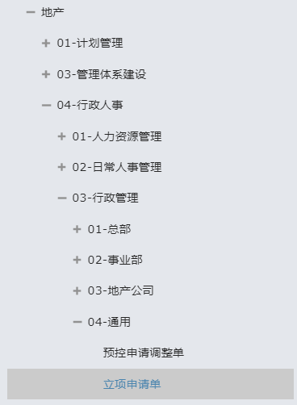
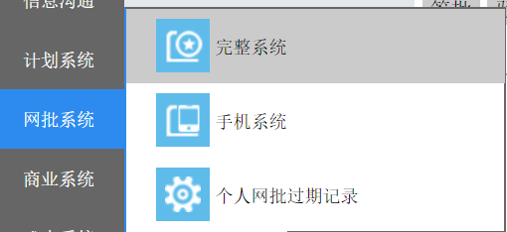
网批路径
网批完整路径：
宝龙地产/地产/04-行政人事/03-行政管理/04-通用/立项申请单

Slide 7
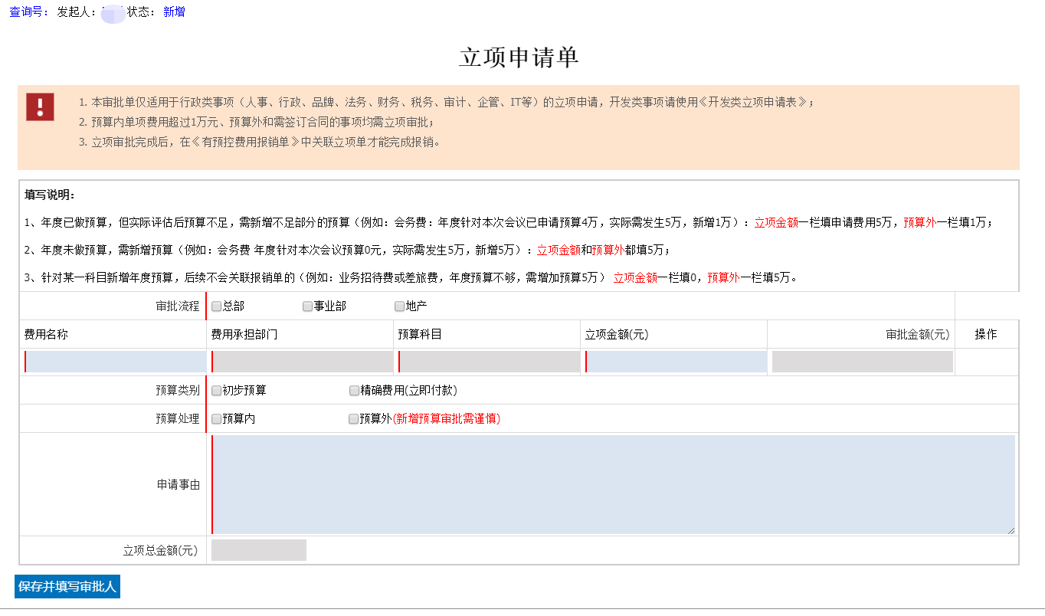
新建
红色为必填字段
点击填选审批人、发起。略

Slide 8
管理费用预算报表：业务说明与规则
字段/内容 | 业务说明 | 业务规则

Slide 9
目录
查看招采计划

Slide 10
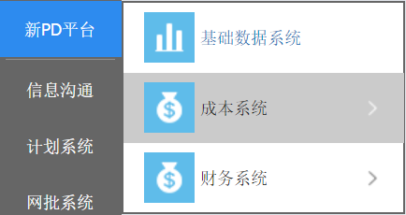
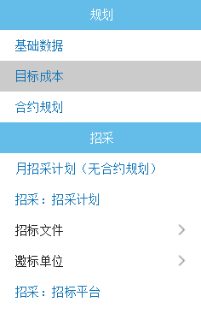
菜单：新PD平台 > 成本系统 >招采：招采计划

Slide 11
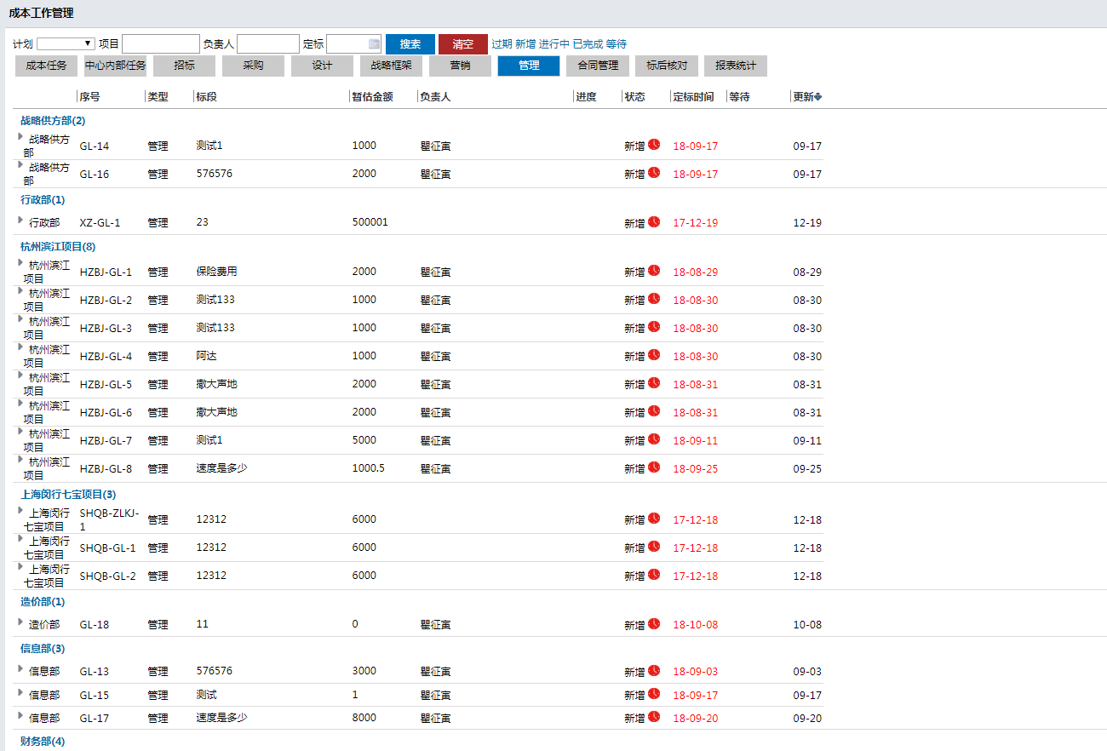
查看
选择 管理 查看

Slide 12
目录
招标文件

Slide 13
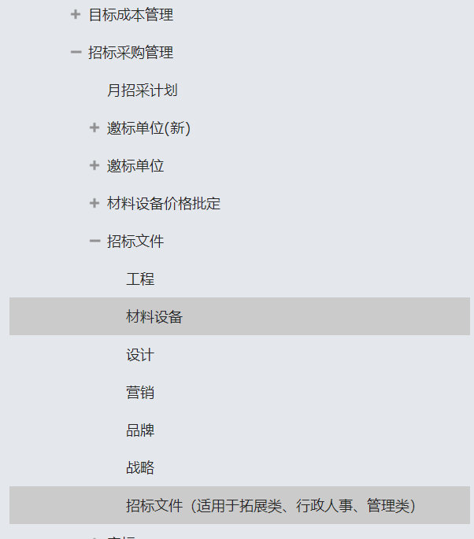
网批路径
网批完整路径：
宝龙地产/地产/09-成本采购管理/招标采购管理/招标文件/招标文件（适用于拓展类、行政人事、管理类）

Slide 14
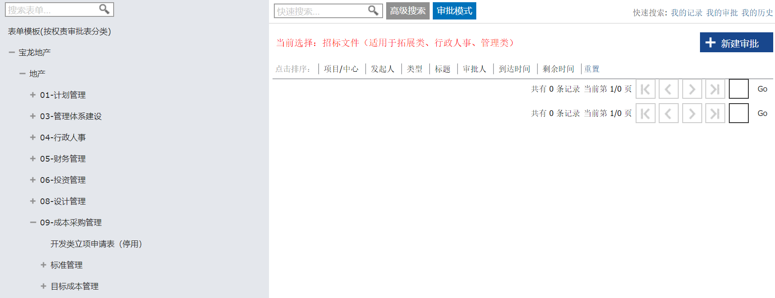
新建
点击 新建审批

Slide 15
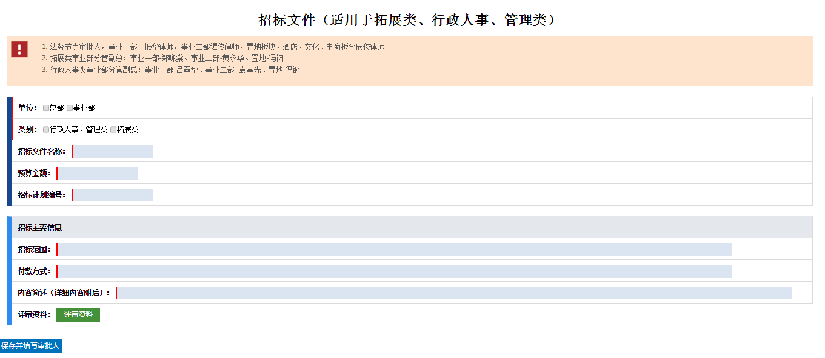
选择或填写
指定招标计划标号
红色为必填字段
点击填选审批人、发起。略

Slide 16
目录
邀标单位

Slide 17
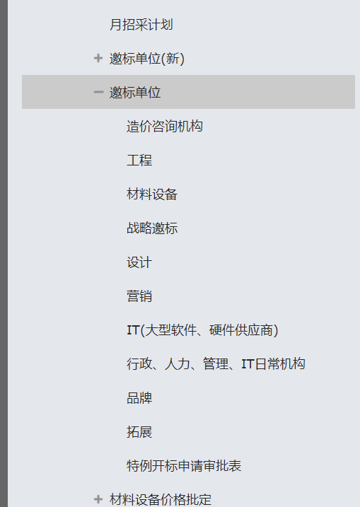
网批路径
网批完整路径：
宝龙地产/地产/09-成本采购管理/招标采购管理/邀标单位/行政、人力、管理、IT日常机构
宝龙地产/地产/09-成本采购管理/招标采购管理/邀标单位/IT
宝龙地产/地产/09-成本采购管理/招标采购管理/邀标单位/拓展

Slide 18
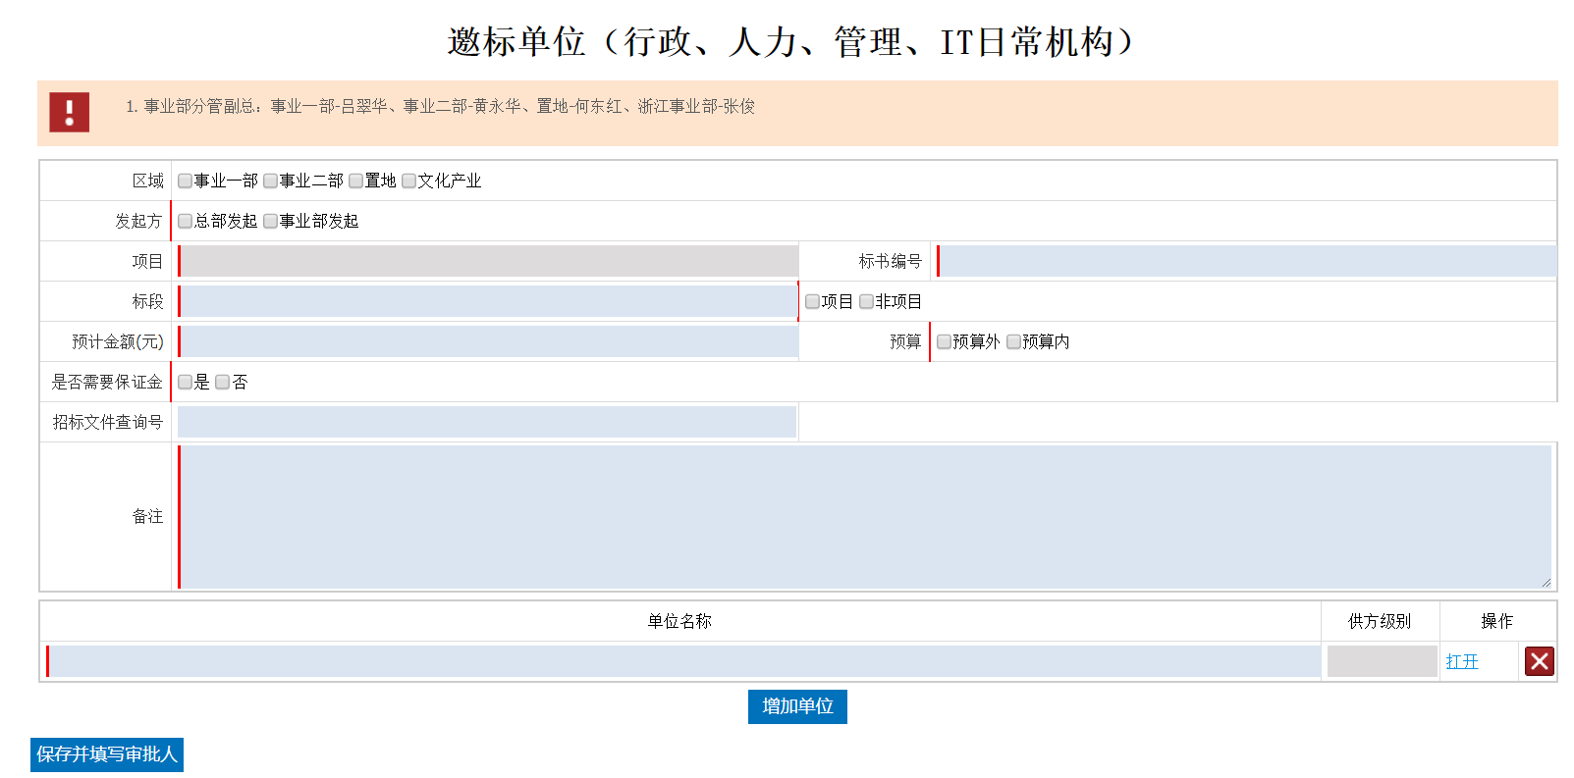
选择或填写 >邀标单位(行政、人力、管理、IT日常机构)
红色必填字段
点击填选审批人、发起。略

Slide 19
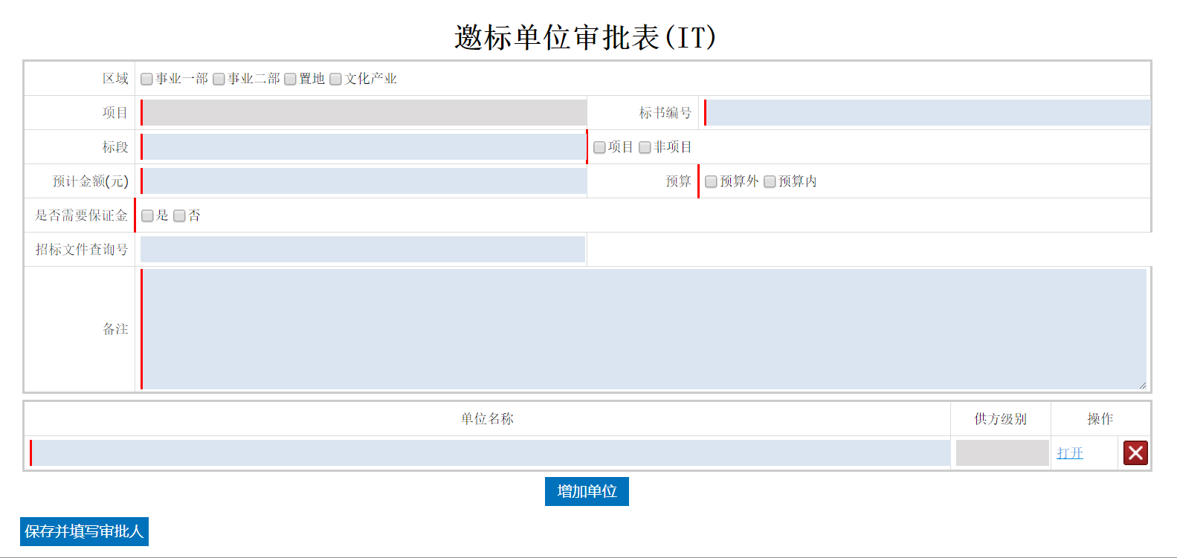
选择或填写 > 邀标单位(IT)
红色必填字段
点击填选审批人、发起。略

Slide 20
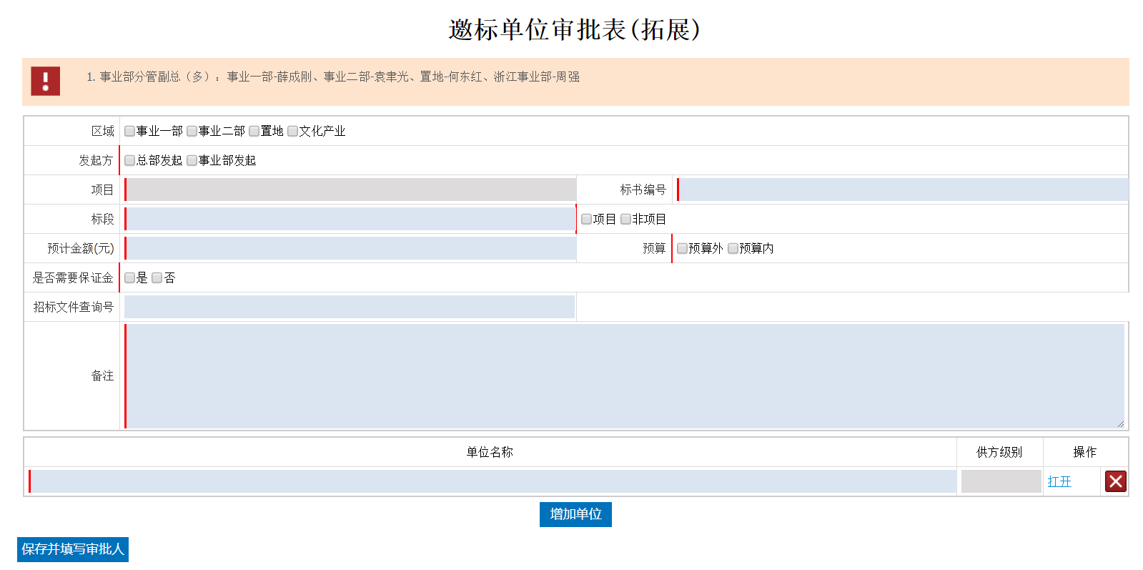
选择或填写 > 邀标单位(拓展)
红色必填字段
点击填选审批人、发起。略

Slide 21
目录
招标平台

Slide 22
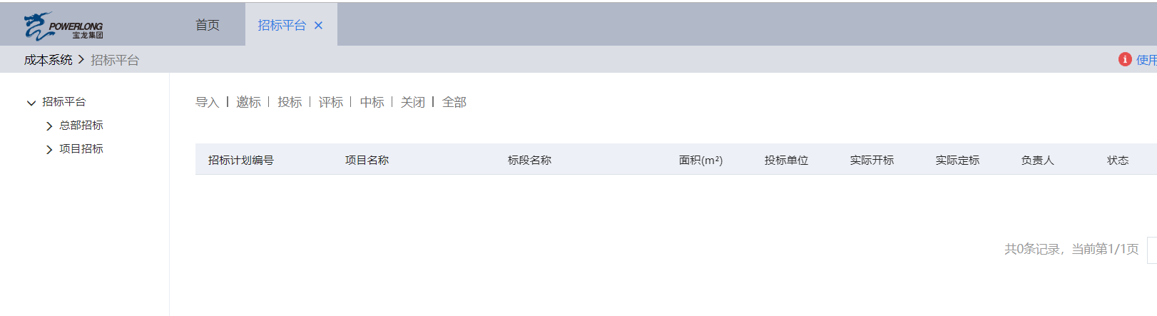
招标平台
招标平台流程和其他类型招采一致

Slide 23
目录
定标

Slide 24
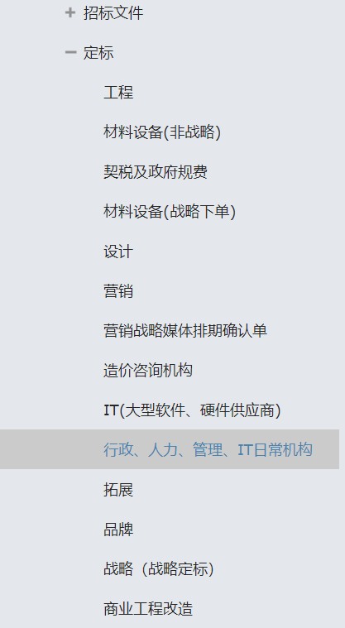
网批路径
网批完整路径：
宝龙地产/地产/09-成本采购管理/招标采购管理/定标/行政、人力、管理、IT日常机构
宝龙地产/地产/09-成本采购管理/招标采购管理/定标/IT
宝龙地产/地产/09-成本采购管理/招标采购管理/定标/拓展

Slide 25
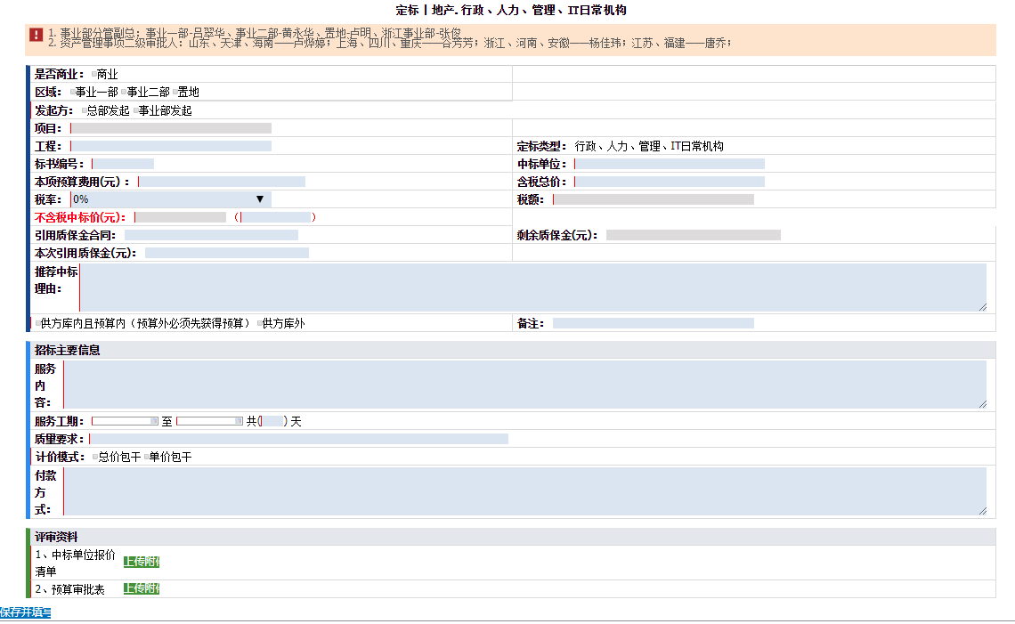
选择或填写 >定标(行政、人力、管理、IT日常机构)
红色必填字段
点击填选审批人、发起。略

Slide 26
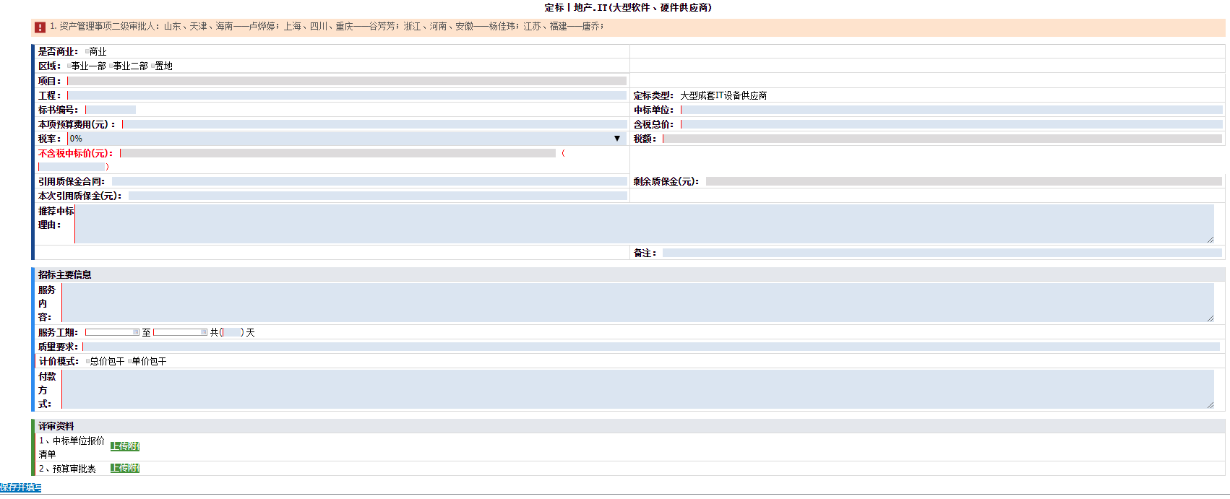
选择或填写 > 定标(IT)
红色必填字段
点击填选审批人、发起。略

Slide 27
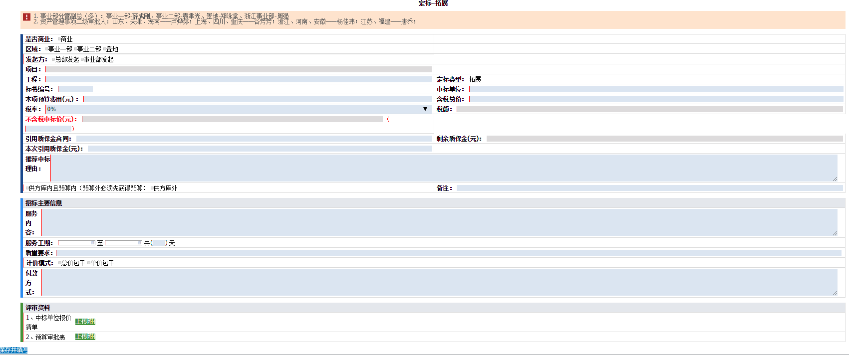
选择或填写 >定标(拓展)
红色必填字段
点击填选审批人、发起。略

Slide 28
目录
合同

Slide 29
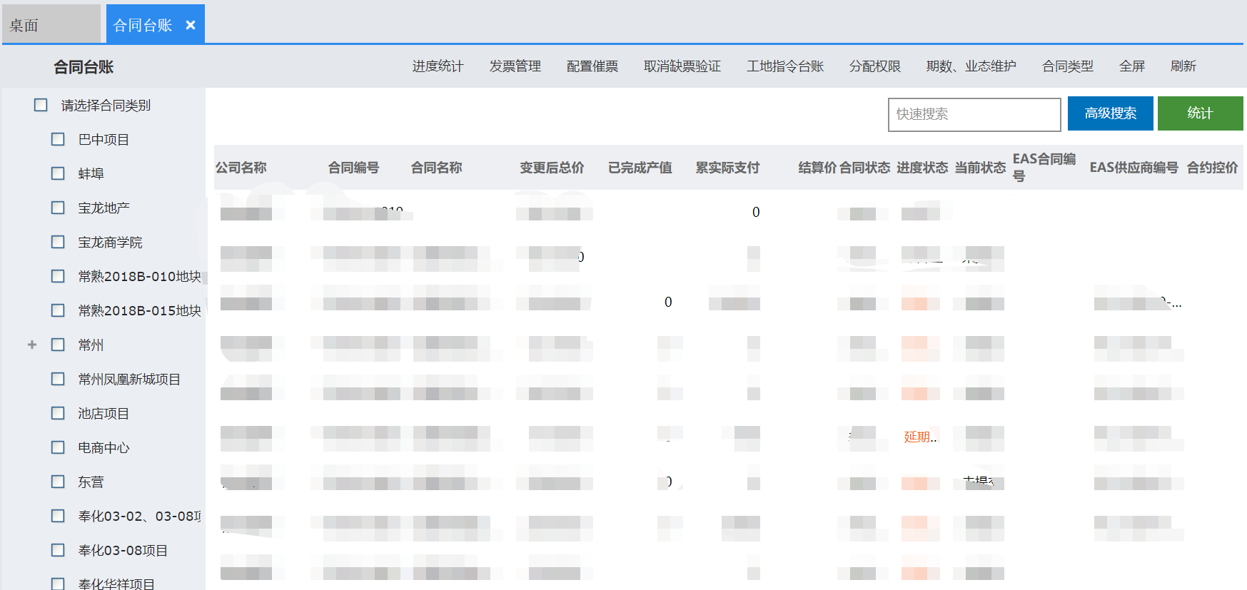
合同
合同文本和其他类型招采一致，但无管理费用合同台账

Slide 30
目录
合同评审

Slide 31
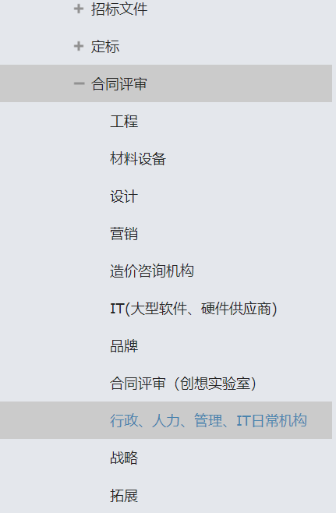
网批路径
网批完整路径：
宝龙地产/地产/09-成本采购管理/招标采购管理/合同评审/行政、人力、管理、IT日常机构
宝龙地产/地产/09-成本采购管理/招标采购管理/合同评审/IT
宝龙地产/地产/09-成本采购管理/招标采购管理/合同评审/拓展

Slide 32
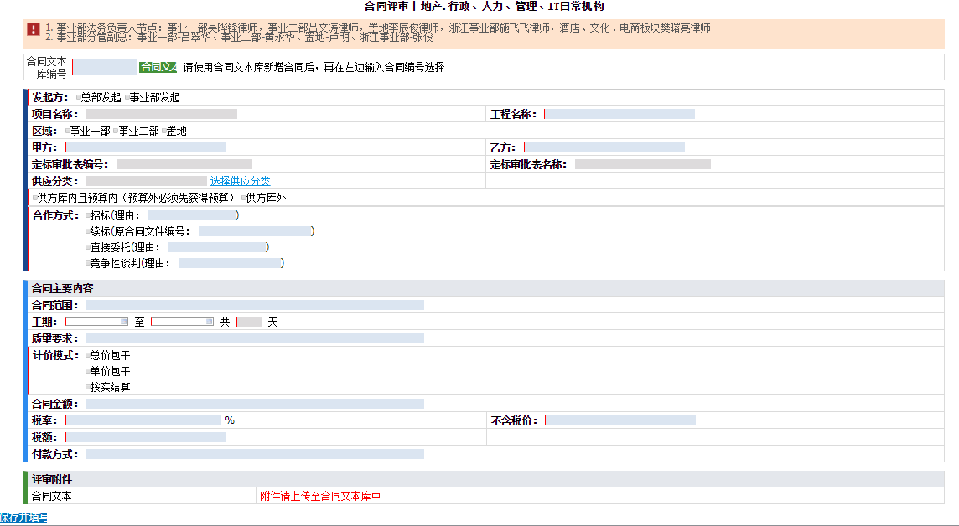
选择或填写 >合同评审(行政、人力、管理、IT日常机构)
红色必填字段
点击填选审批人、发起。略

Slide 33
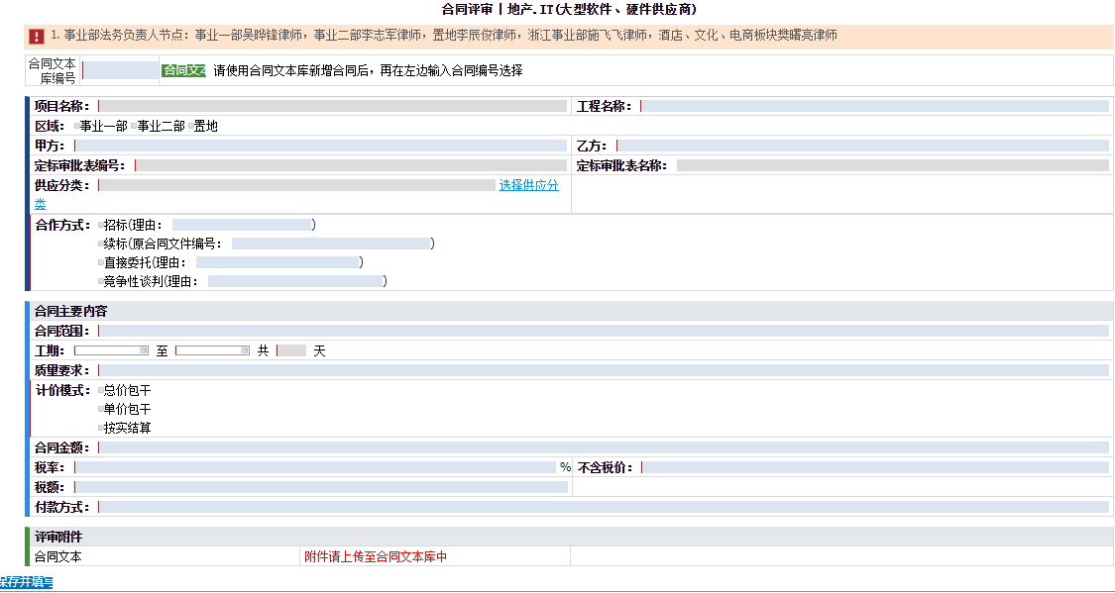
选择或填写 >合同评审(IT)
红色必填字段
点击填选审批人、发起。略

Slide 34
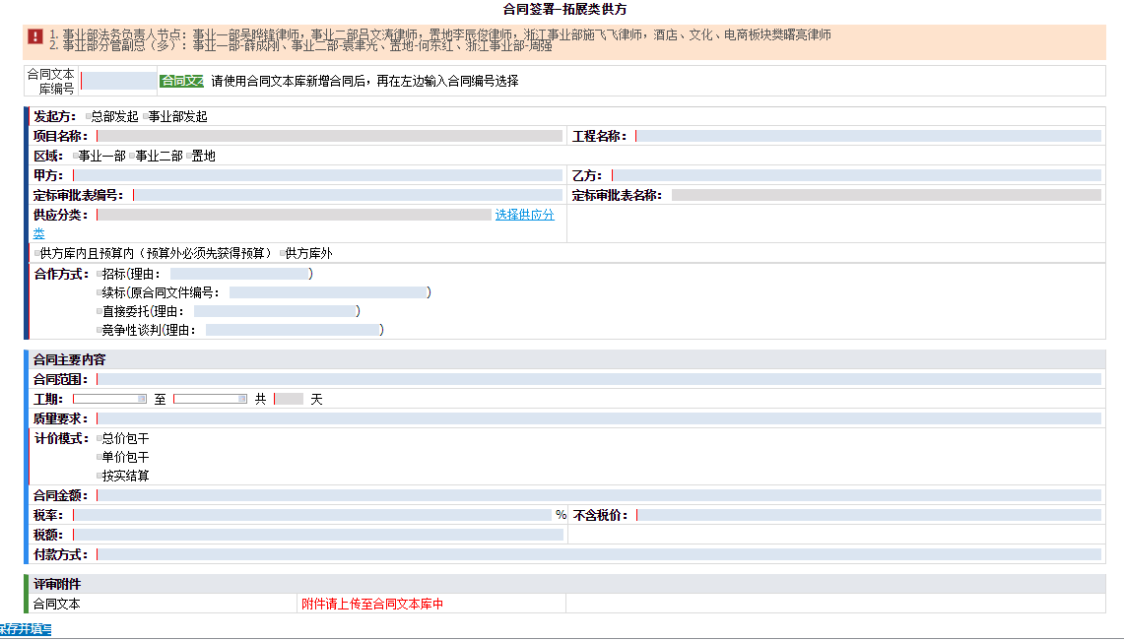
选择或填写 >合同评审(拓展)
红色必填字段
点击填选审批人、发起。略

Slide 35
谢 谢

